Slide 1
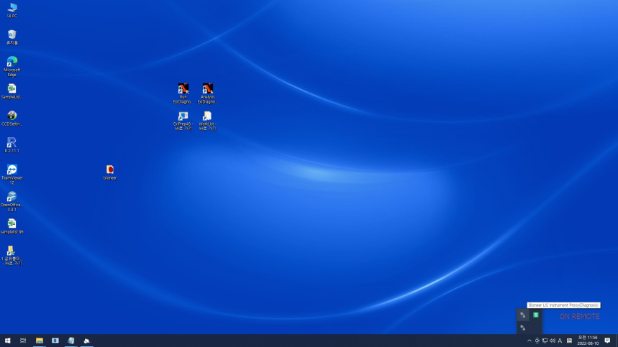
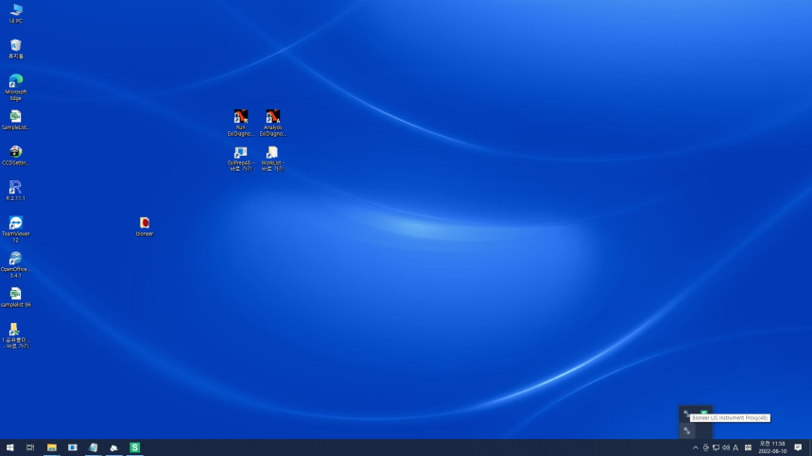
Bioneer LIS Instrument Proxy(48) : ExiPrep48 - 바로 가기
Bioneer LIS Instrument Proxy(Diagnosis)
사용하는 만큼 서비스가 있다.

Slide 2
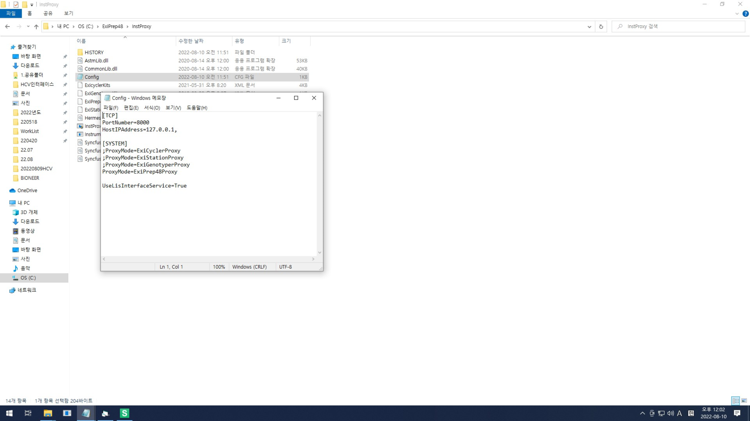
통신설정

Slide 3
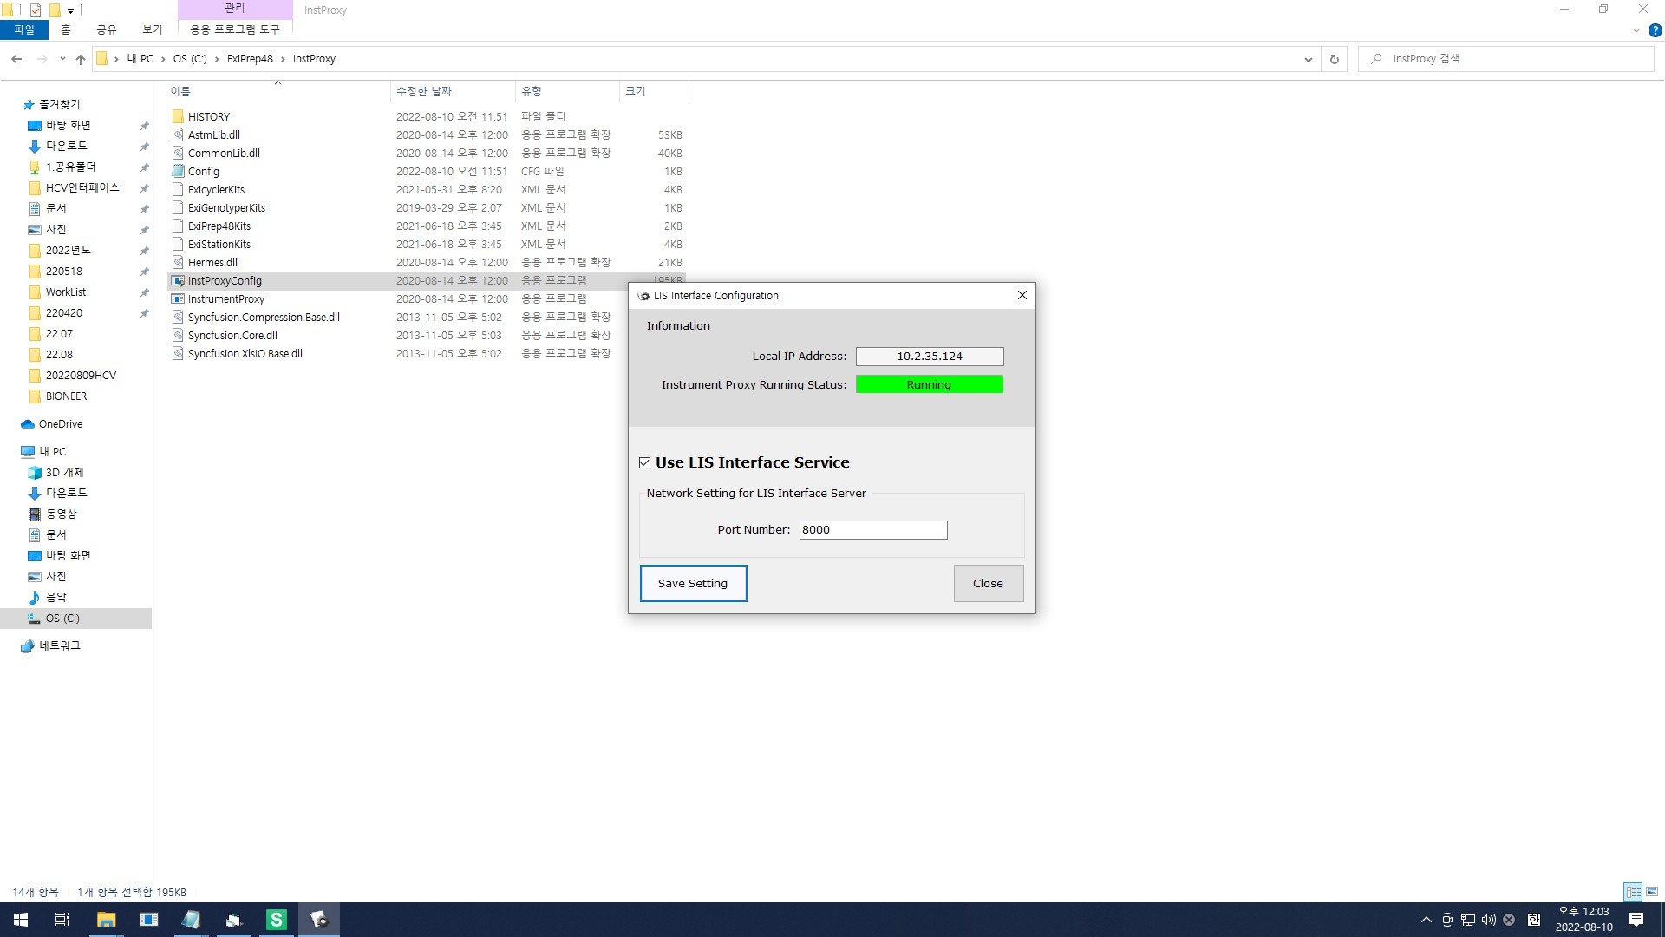
위의 통신설정을 변경하면 Save Setting 해줘야함

Slide 4
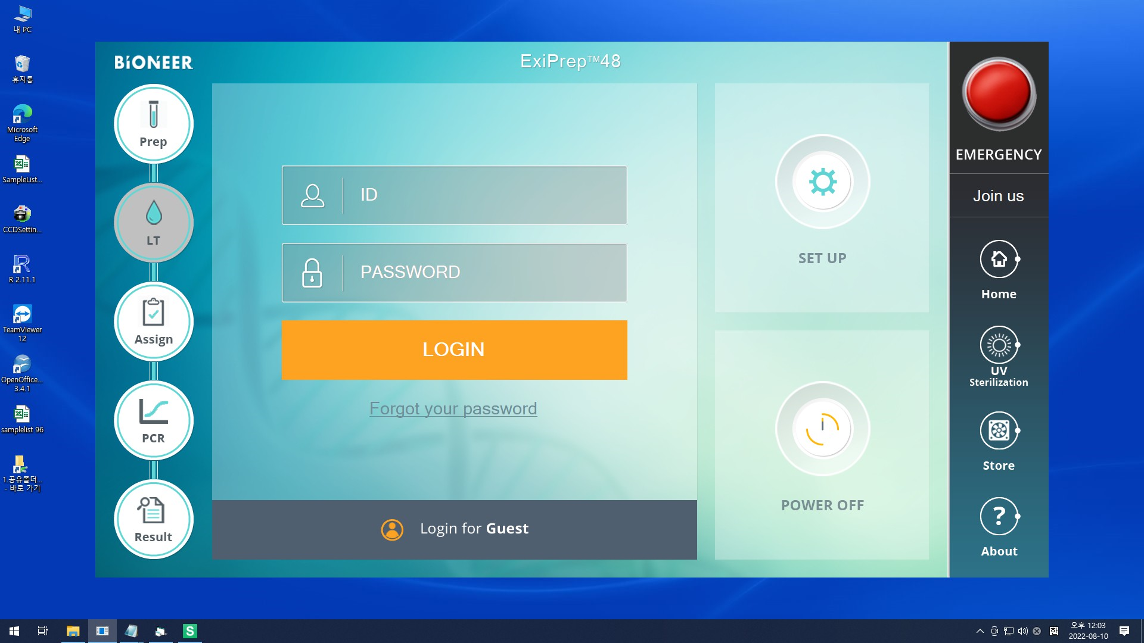
오더를 줄때는 이 프로그램이 켜 있어야 함
Guest로 로그인 함

Slide 5
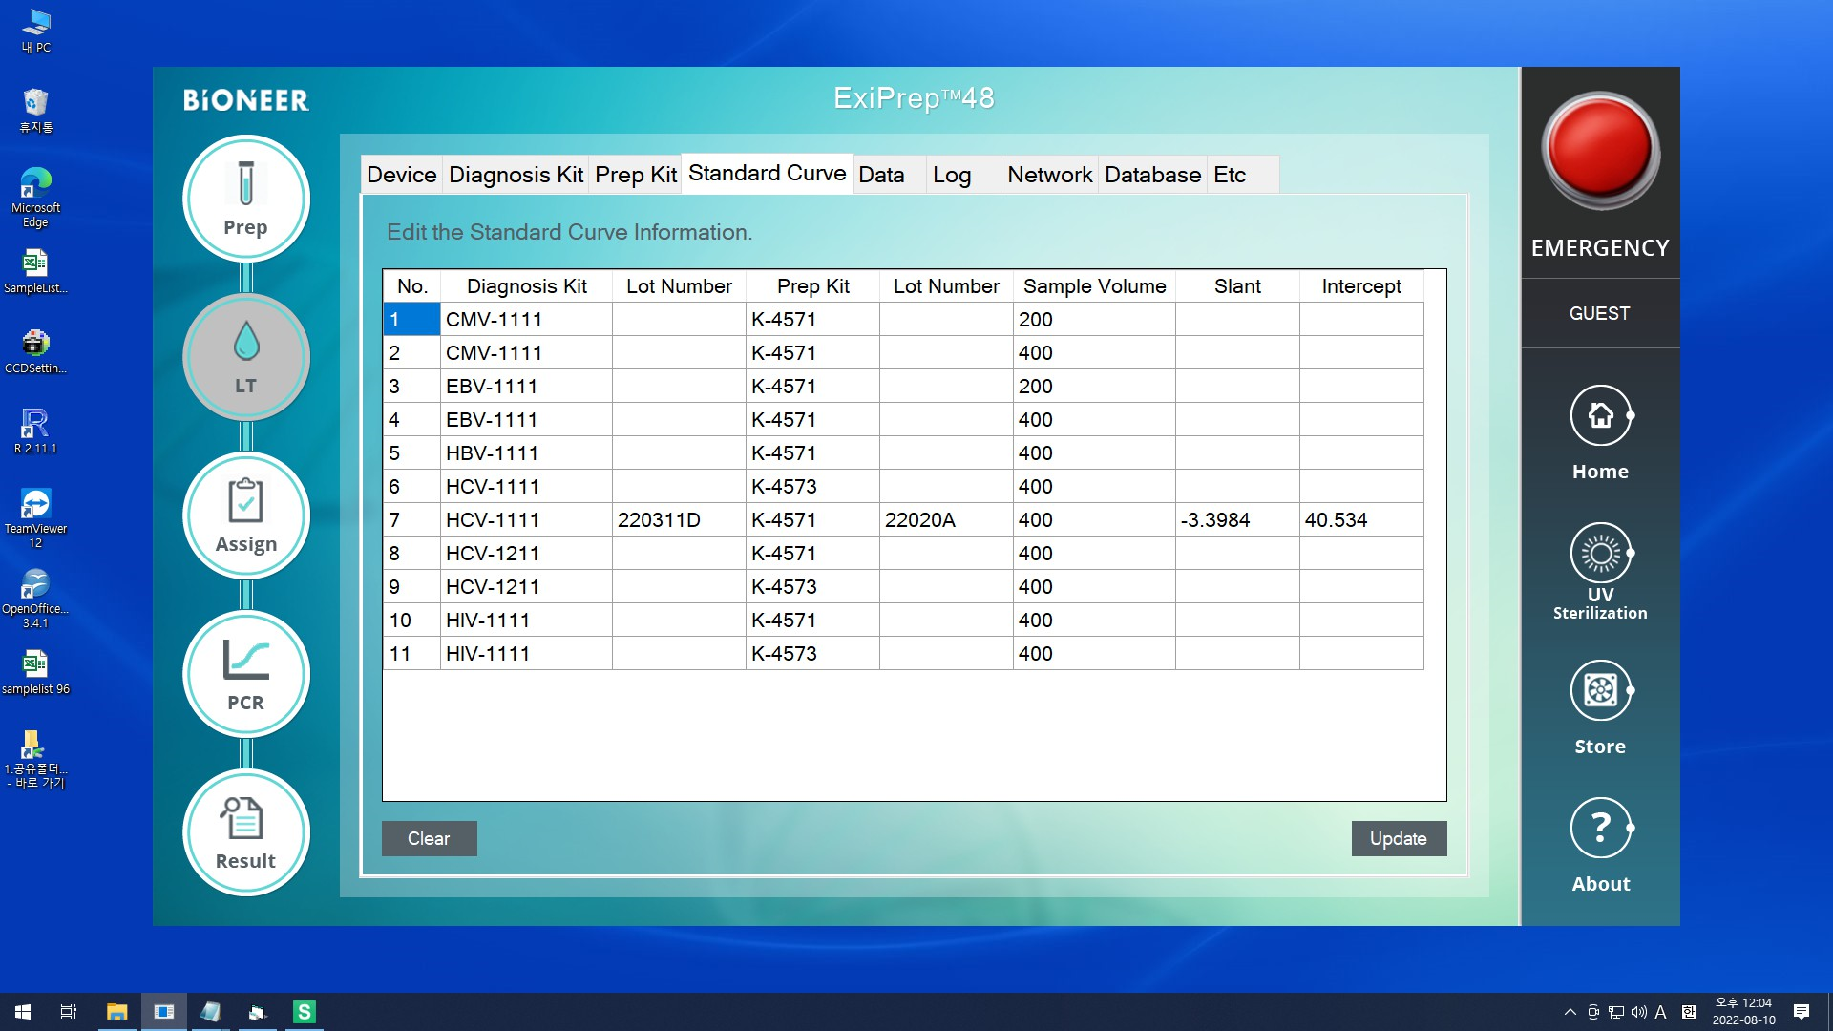
초기화면 SETUP > Standard Curve 에서 Lot Number 확인

Slide 6
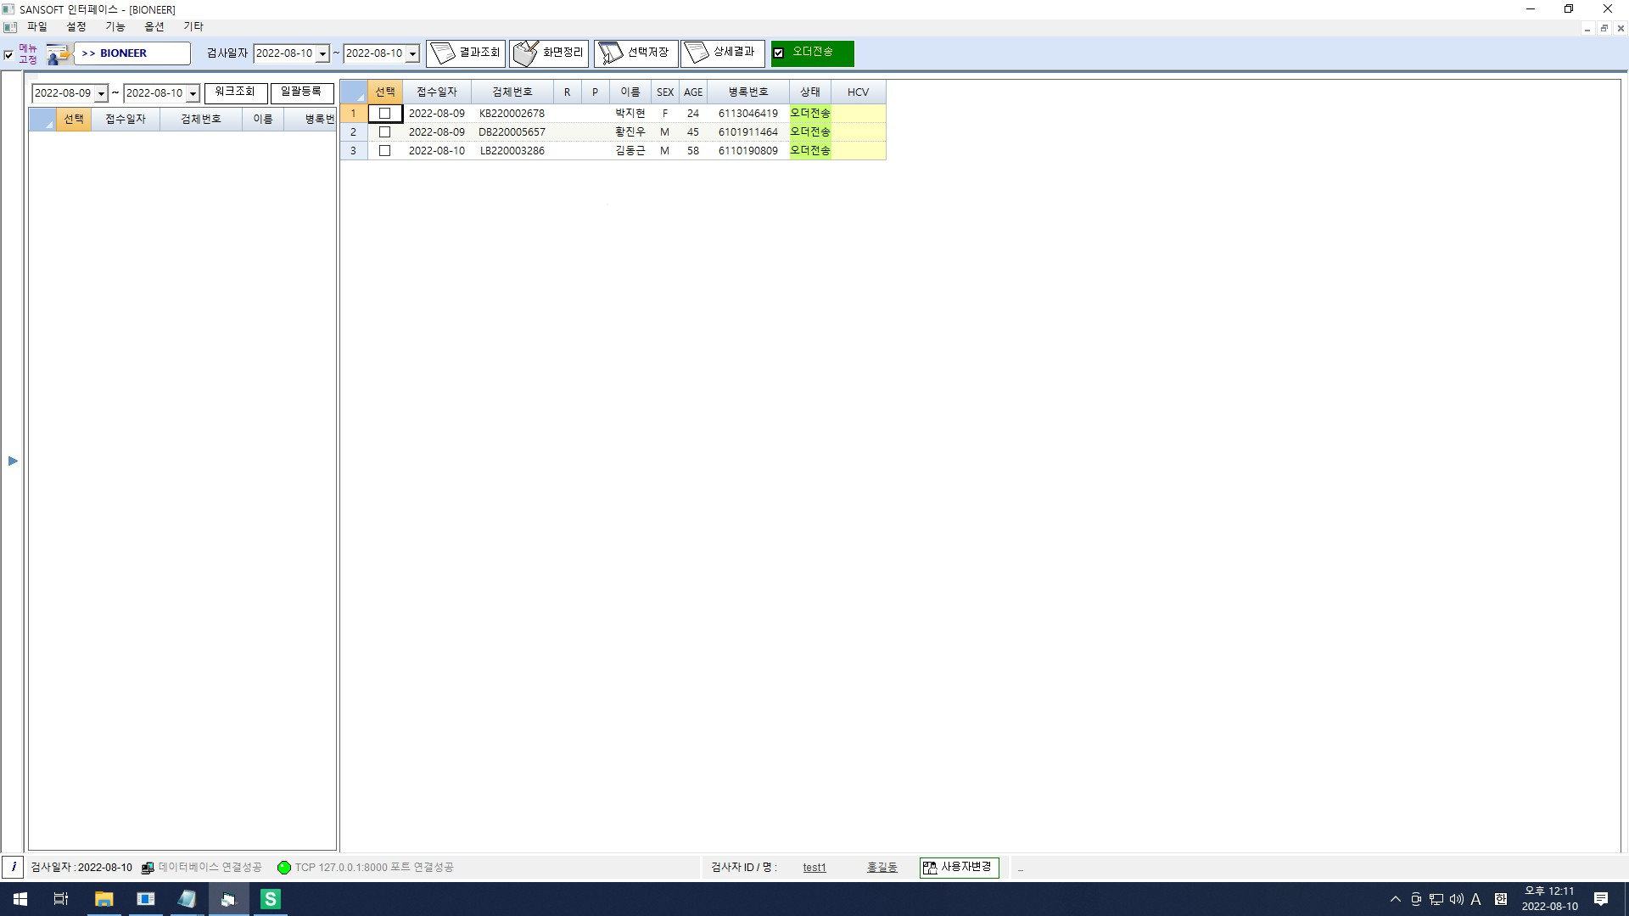

Slide 7
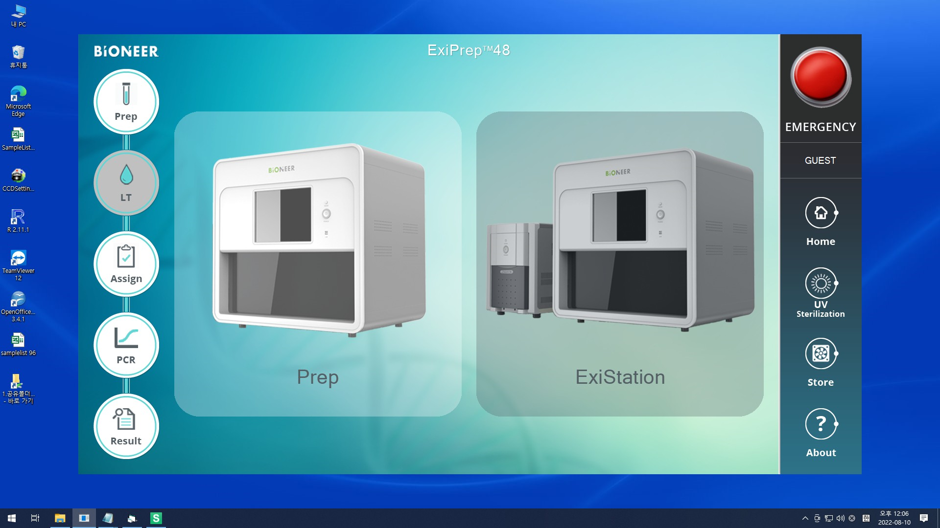
초기화면 Prep > ExiStation 선택

Slide 8
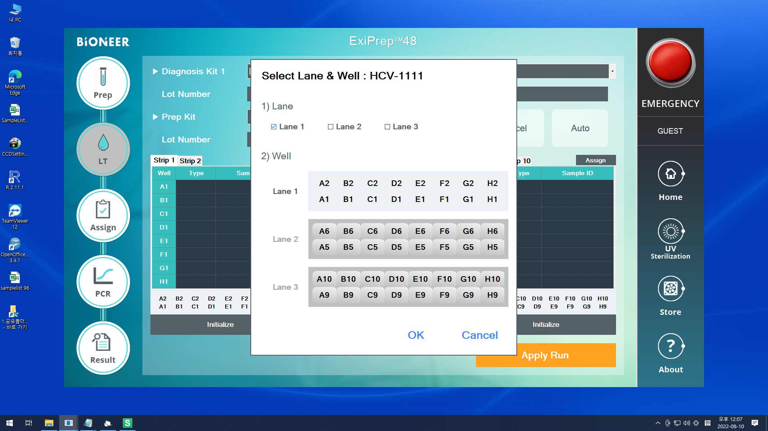
Diagnosis Kit 선택 >> Lane 선택

Slide 9
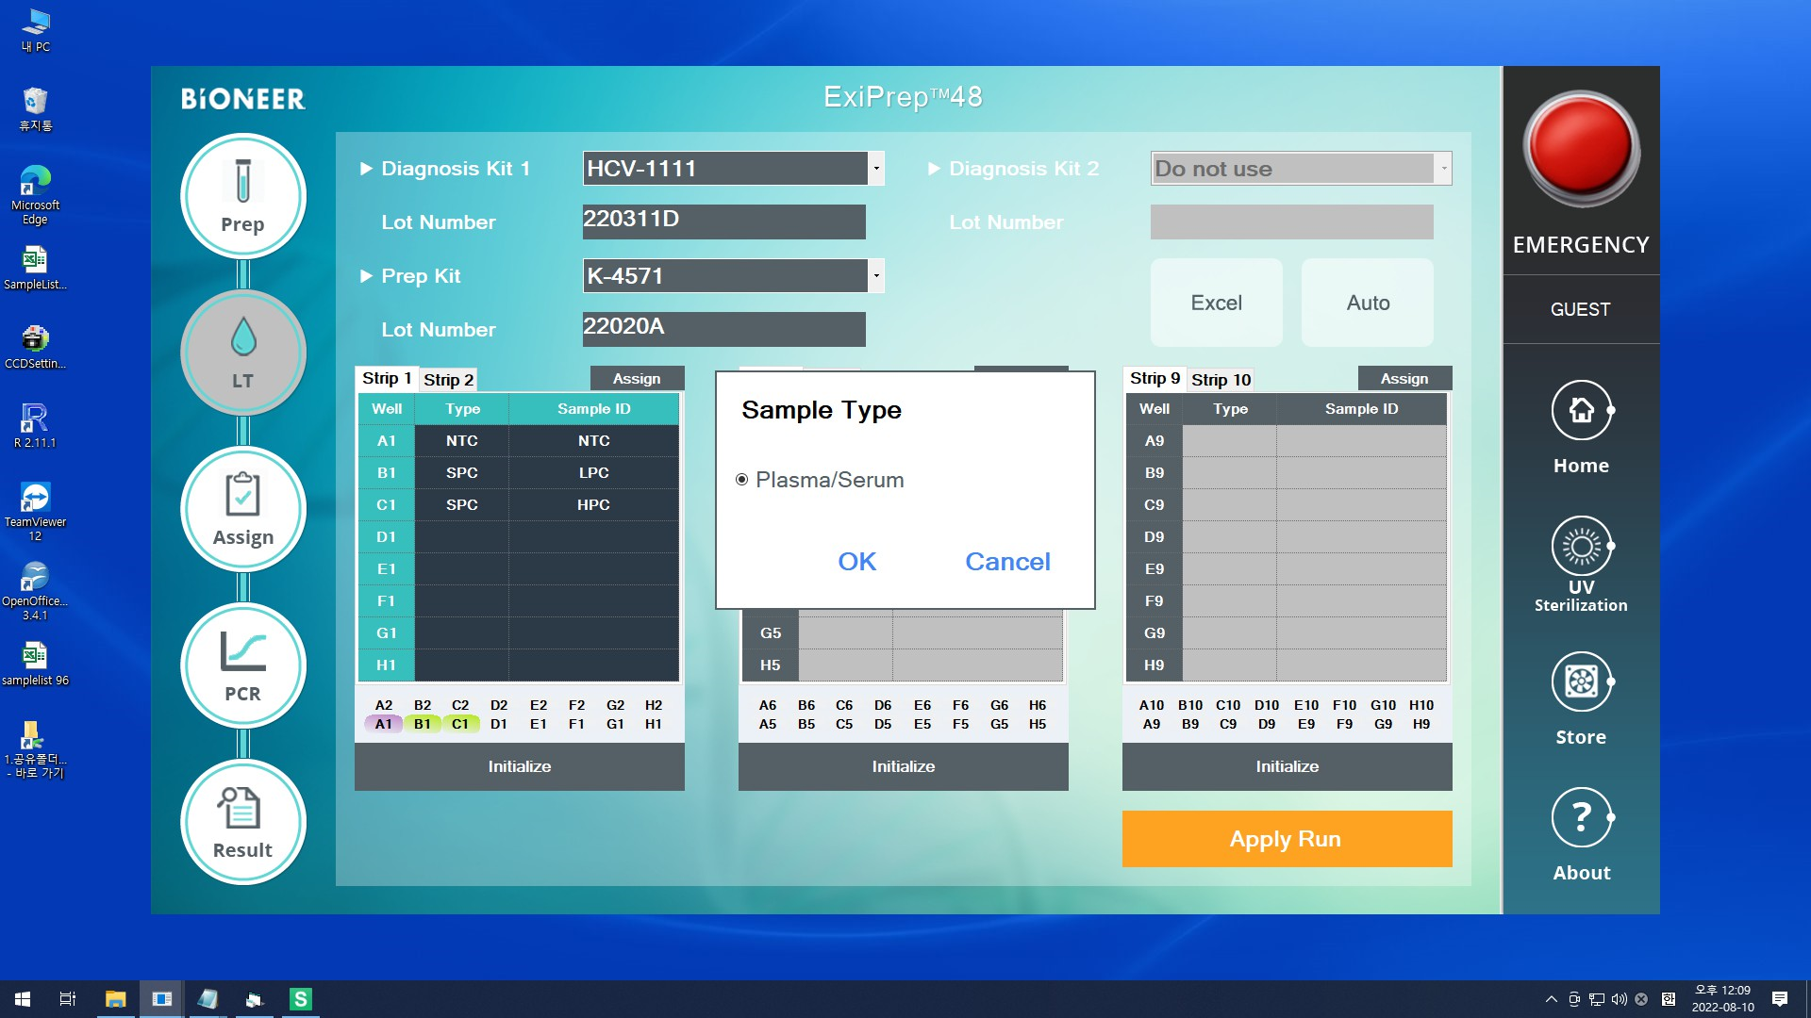
Lot Number까지 입력하고 아무데나 클릭하면 Sample Type 선택 창 나옴

Slide 10
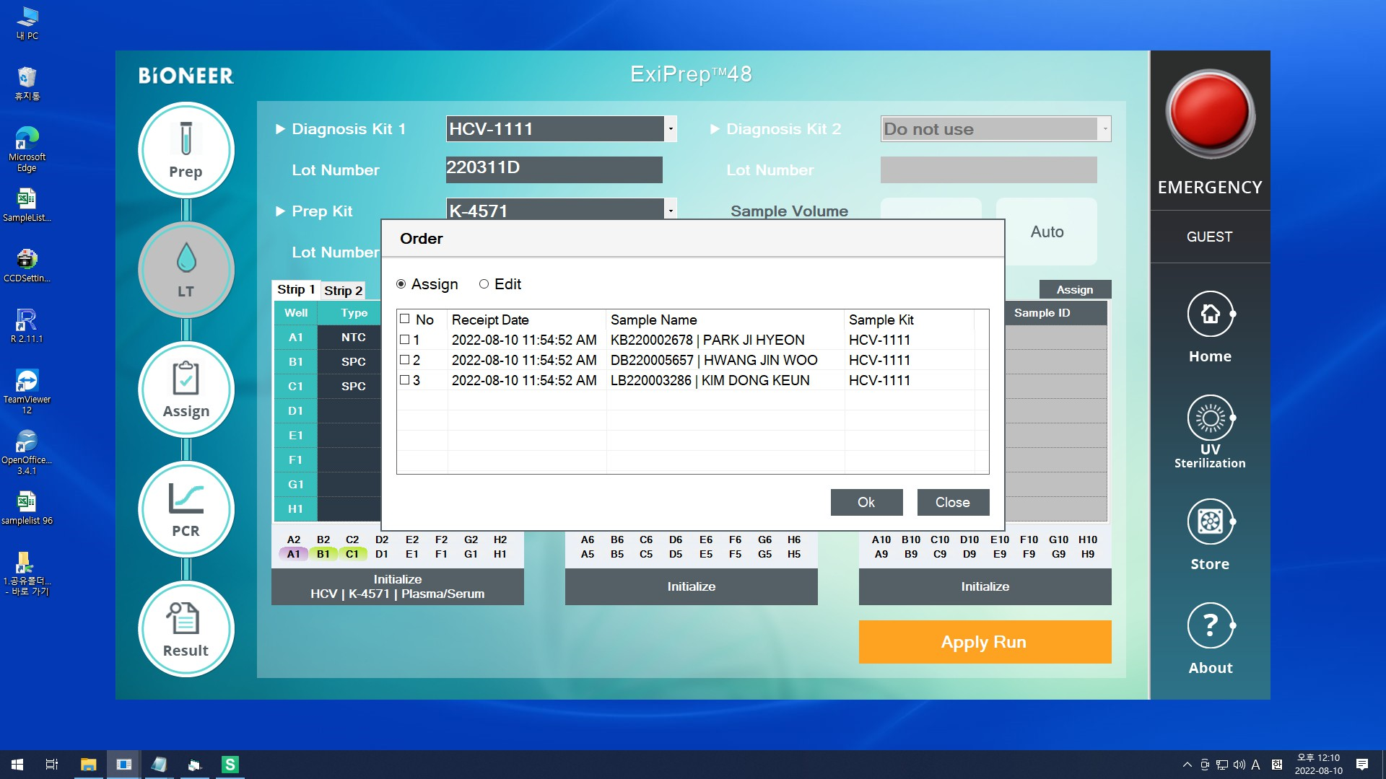

Slide 11
